Slide 1
MLP Vídeo 3 Implementação e testes: CNN
11796718 – LUCAS SARTOR CHAUVIN
12873188 – GABRIEL BERNARDINI SCHIMIDT
14564405 – CAUÃ GABRIEL MUNIZ DOS SANTOS 14592498 – LUIS YUDI ODAKE FERREIRA
14778136 – LEONEL MARCO ANTONIO MORGADO

Slide 2
Dinâmica de treinamento e teste
A implementação do CNN foi feita utilizando Python e suas seguintes bibliotecas:
TensorFlow e Keras: construção e treinamento das redes neurais CNN e MLP;
Keras Tuner: ajuste automático de hiperparâmetros;
Scikit-learn: divisão de conjuntos de dados e cálculo de métricas;
Matplotlib e Seaborn: criação de imagens para visualização;
NumPy e Pandas: manipulação de dados;
Scikit-image: extração de características HOG (para MLPs).
Hardware utilizado:
CPU: i5-9400F 8GB RAM
GPU: GTX 1650

Slide 3
Dinâmica de treinamento e teste
São executados 4 experimentos:
CNN Multiclasse;
CNN Binário;
MLP + HOG Multiclasse;
MLP + HOG Binário.
Cada experimento é dividido em 6 etapas:
1. Preparação e Pré-processamento dos dados
2. Construção do modelo de rede
3. Otimização de hiperparâmetros (Tuning)
4. Treinamento
5. Avaliação
6. Salvamento dos resultados

Slide 4
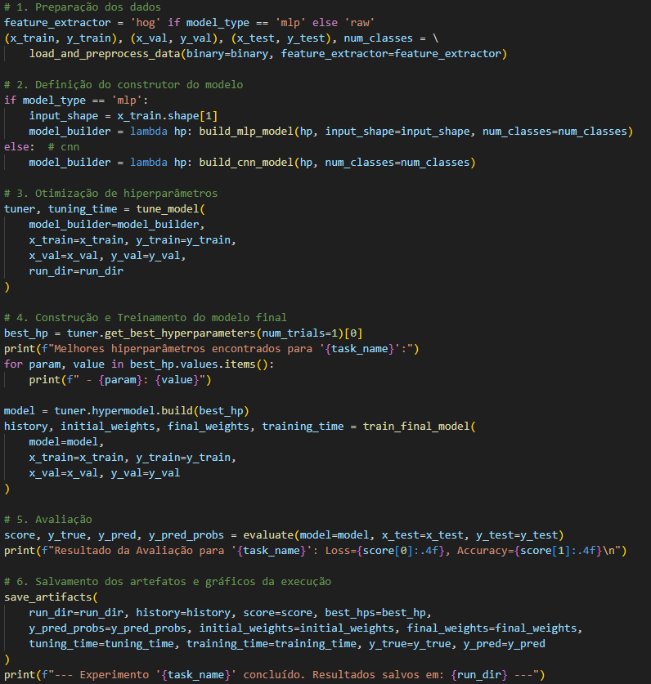
Execução do Experimento - Implementação

Slide 5
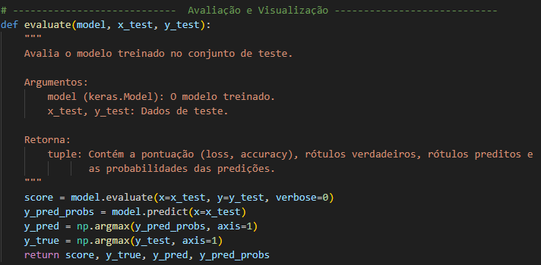
Avaliação do modelo – Implementação

Slide 6
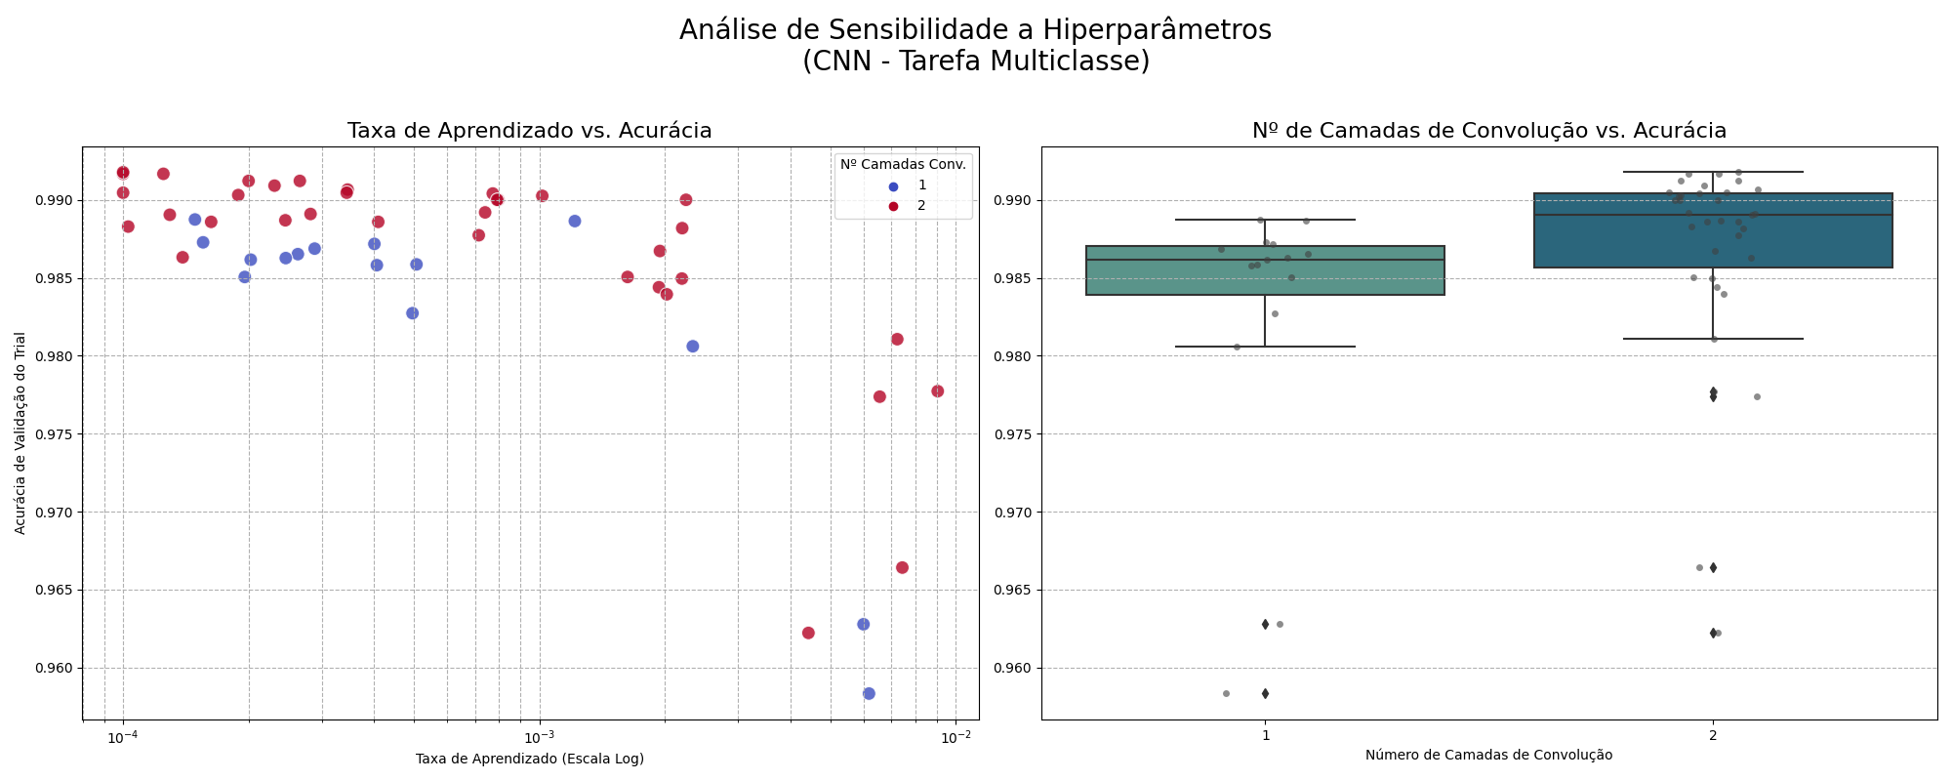
Análise Camadas de Convolução Multiclasse

Slide 7
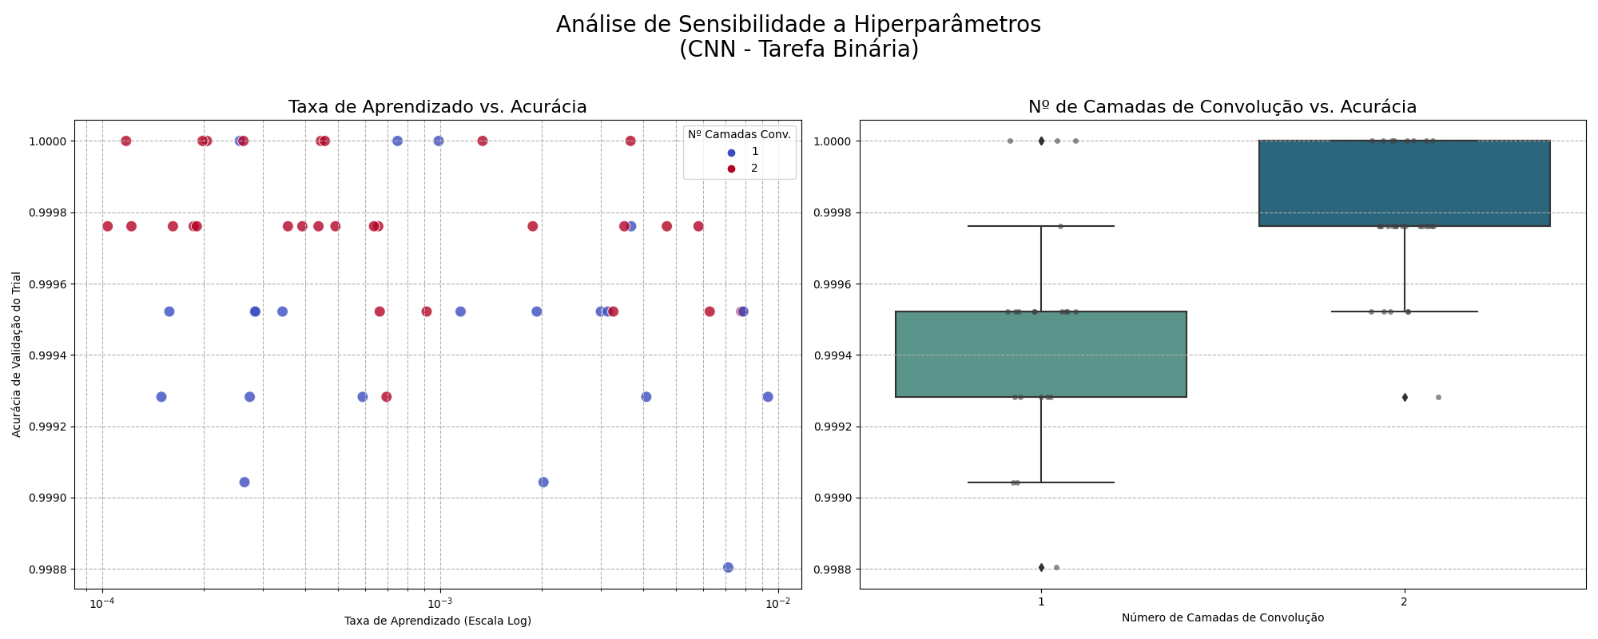
Análise Camadas de Convolução Binária

Slide 8
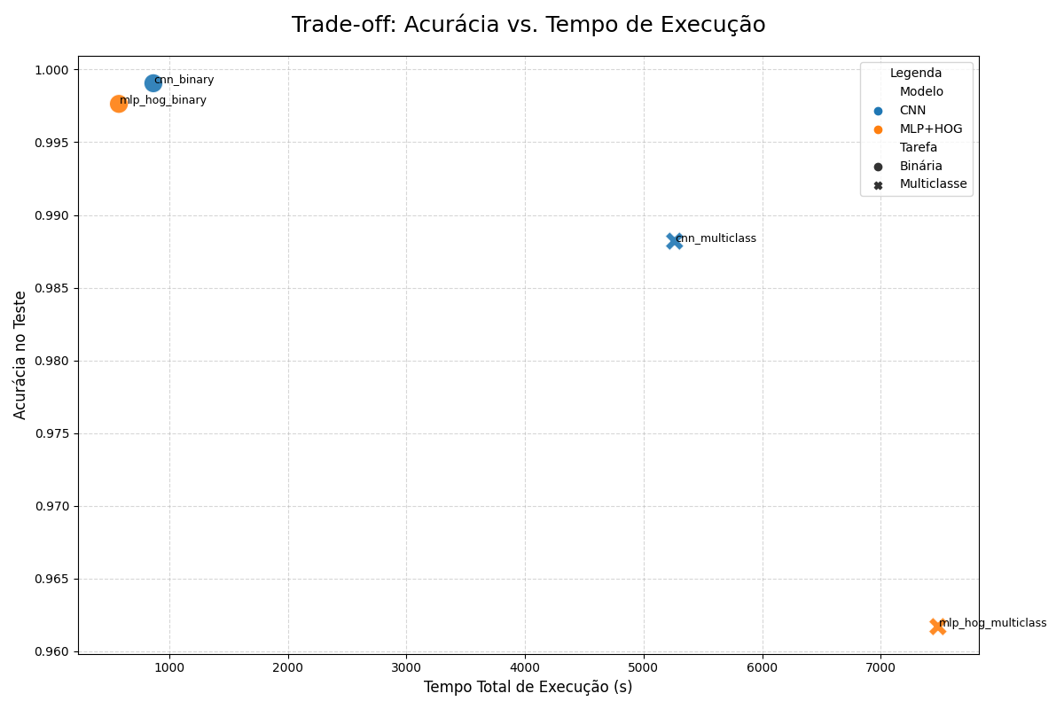
Acurácia x Tempo

Slide 9
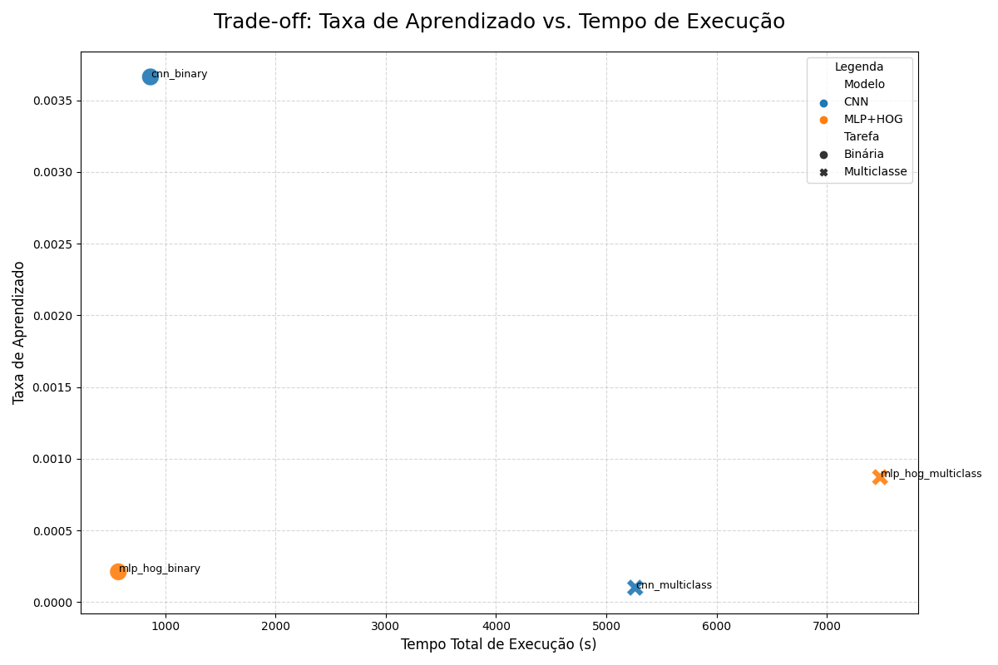
Taxa de Aprendizado x Tempo

Slide 10
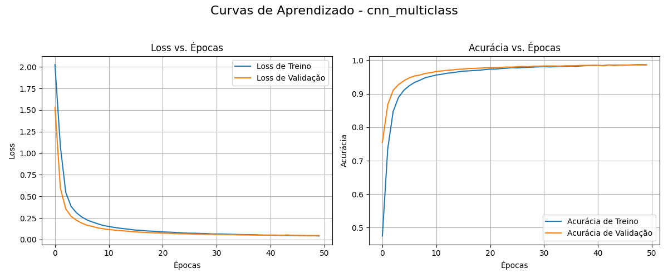
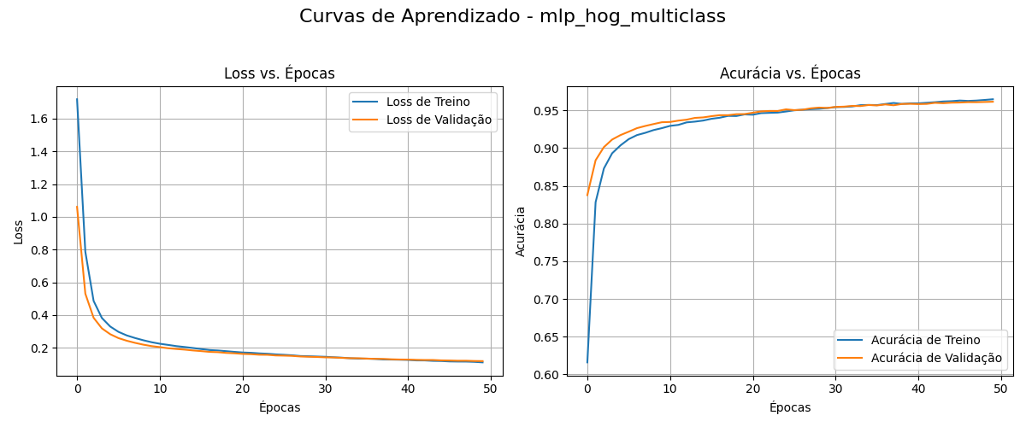

Slide 11
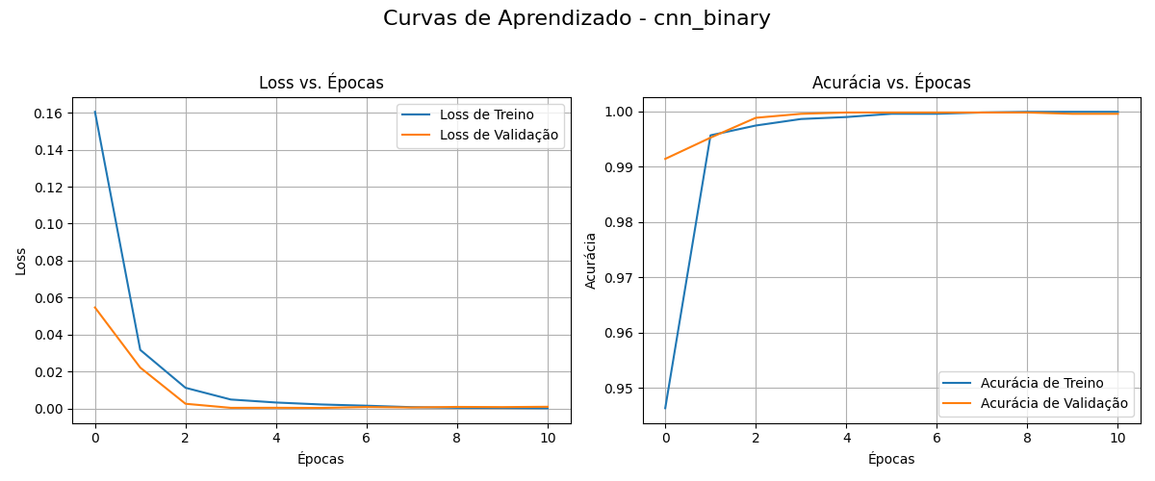
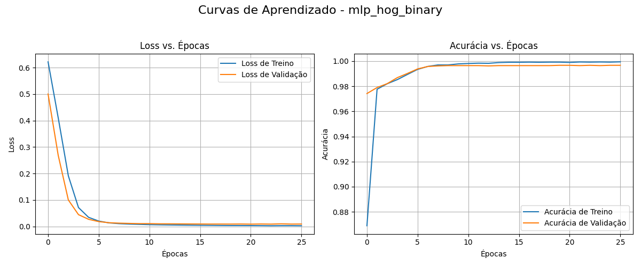

Slide 12
Conjunto de dados
Foi utilizado o dataset MNIST, que é pré-processado e dividido em conjuntos de treino, validação e teste. Para CNN foram utilizadas as imagens brutas, e para a MLP foram utilizados vetores HOG. O processamento é dividido em 5 etapas:
1. Carregamento dos dados do Keras; 2. Filtro de valores 0 e 1 caso o experimento seja binário; 3. Divisão dos dados em conjuntos de treino e validação. 4. Redimensionamento das imagens adicionando um canal de cor, e normalizando os pixels para o intervalo [0, 1]. 5. Conversão dos rótulos para o formato one-hot encoding.

Slide 13
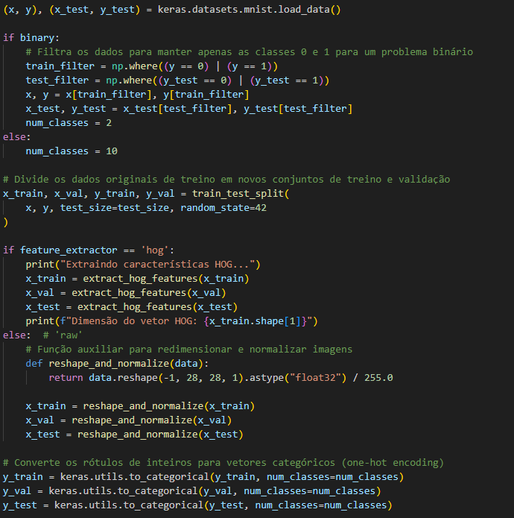
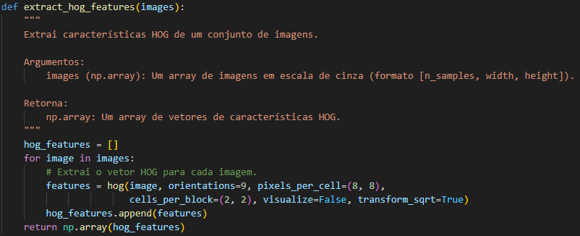
Pré-processamento - Implementação

Slide 14
Determinação de parâmetros
Os parâmetros da arquitetura são definidos automaticamente por otimização de hiperparâmetros, usando a biblioteca Keras Tuner com a estratégia de Bayesian Optimization. O Tuner pode otimizar:
O número de camadas convolucionais e densas
O número de filtros e unidades em cada camada
O tamanho do kernel e a função de ativação
A presença e a taxa de dropout
A taxa de aprendizado do otimizador Adam
São ajustáveis também no código o número de trials, número de épocas para cada trial e a paciência dos modelos.

Slide 15
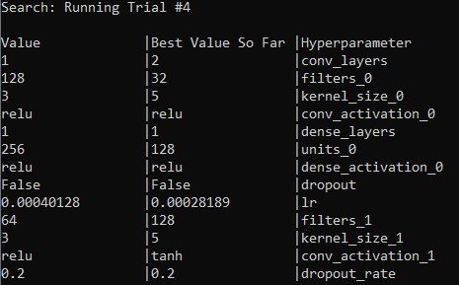
Arquitetura e dinâmica de execução
A execução do programa executa 4 experimentos como explicado anteriormente:
São definidos o número de trials, épocas e paciência nos experimentos;
A cada execução de Trial, um conjunto de parâmetros é escolhido pelo Tuner. Durante sua execução os melhores parâmetros encontrados até o momento são mostrados, sob o critério de maior precisão;
Se durante um trial o número de épocas sem diminuição na loss for maior que a paciência, o trial é parado.

Slide 16
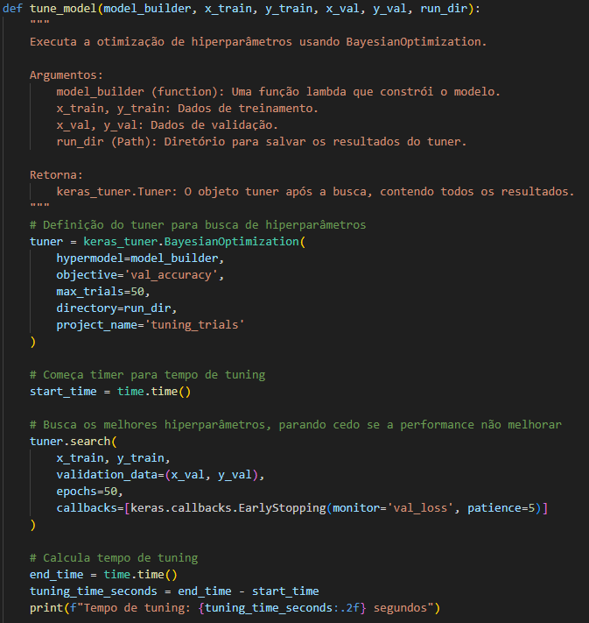
Treinamento - Implementação

Slide 17

Cálculo de Erro
Nesta implementação, foi utilizada a função de perda categorical_crossentropy. Ela mede a dissimilaridade entre a distribuição prevista pelo modelo (softmax) e a distribuição verdadeira (one-hot). É definida como:
$Loss=−\sum_{i=1}^{C}{y_{i}}\log\left({\hat{y}}_{i}\right)$
Essa função penaliza fortemente predições incorretas com alta confiança e recompensa predições corretas com alta confiança, ajudando o modelo a ajustar seus pesos para melhorar a distribuição de probabilidades prevista.

Slide 18
Arquitetura CNN
Para cada camada convolucional, seus valores possíveis para cada parâmetro são:
Quantidade: 1 ou 2
Filtros: [32, 64, 96, 128, 160, 192, 224, 256]
Tamanho do Kernel: 3x3 ou 5x5
Função de Ativação: relu ou tanh
Após cada camada convolucional, é aplicado um MaxPooling2D de 2x2.
As camadas densas também são geradas dinamicamente, com os possíveis valores para os parâmetros:
Número de Camadas: 1 ou 2
Quantidade de neurônios: [64, 128, 192, 256, 320, 384, 448, 512]
Função de Ativação: relu ou tanh
Dropout rate: 0.1 a 0.5
As camadas de saída possuem 10 neurônios para multiclasse ou 2 para binária, com função de ativação softmax.

Slide 19
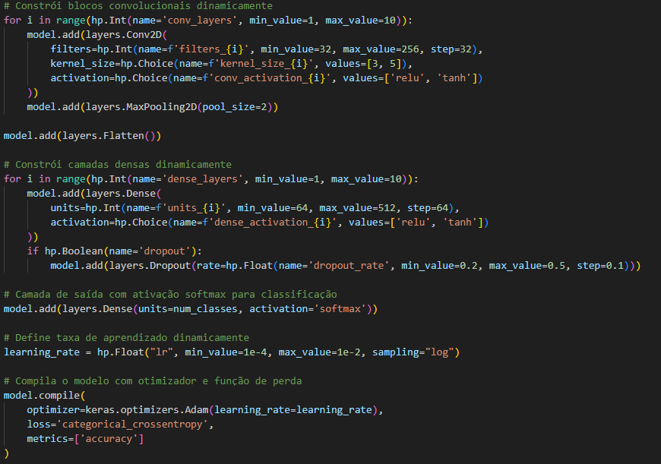
Arquitetura CNN - Implementação

Slide 20
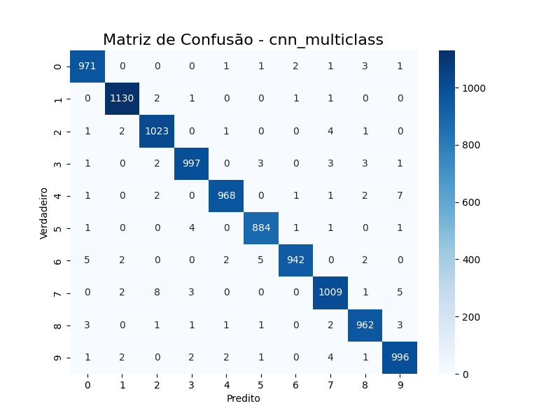

Matriz de Confusão - Multiclasse

Slide 21
Arquitetura MLP
Este modelo é aplicado sobre vetores unidimensionais extraídos do HOG e possui uma estrutura totalmente conectada. Também possui uma arquitetura flexível com o Keras.
As camadas densas possuem os possíveis valores para os parâmetros:
Número de Camadas: 1 ou 2
Quantidade de neurônios: [64, 128, 192, 256, 320, 384, 448, 512]
Função de Ativação: relu
Dropout: True ou False
Dropout rate: 0.1 a 0.5
As camadas de saída possuem 10 neurônios para multiclasse ou 2 para binária, com função de ativação softmax.

Slide 22
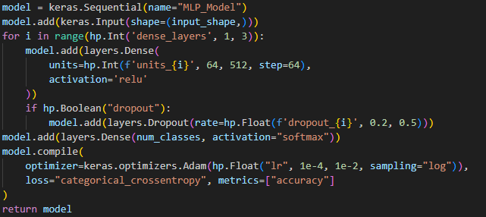
Arquitetura MLP - Implementação

Slide 23
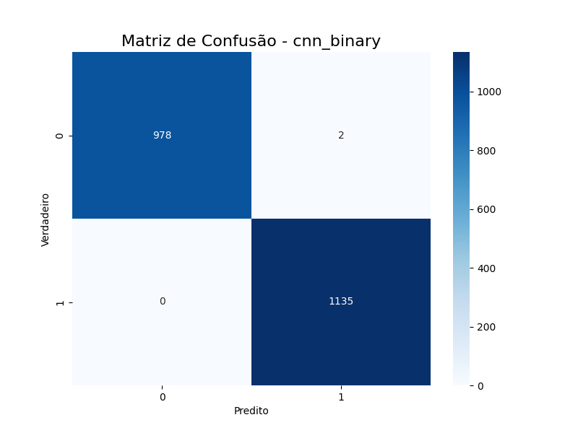

Matriz de Confusão - Binária

Slide 24
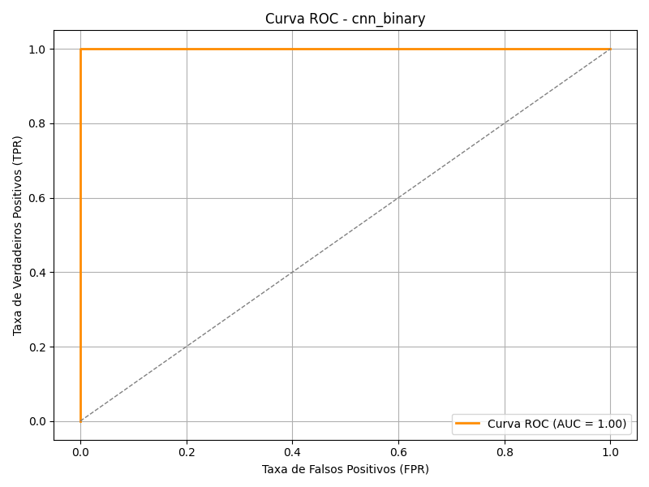
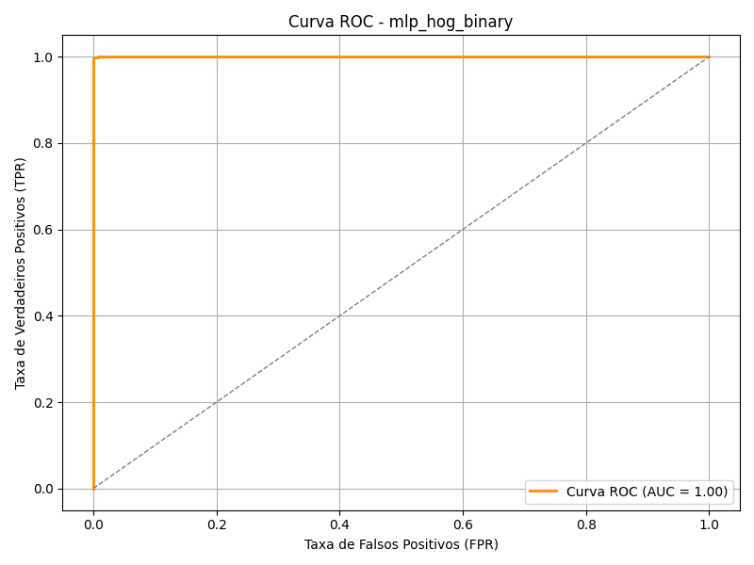
Curva ROC

Slide 25
MLP Vídeo 3 Implementação e testes: CNN
11796718 – LUCAS SARTOR CHAUVIN
12873188 – GABRIEL BERNARDINI SCHIMIDT
14564405 – CAUÃ GABRIEL MUNIZ DOS SANTOS 14592498 – LUIS YUDI ODAKE FERREIRA
14778136 – LEONEL MARCO ANTONIO MORGADO

